Slide 1




건설기계·부품 인력양성 공지
Ⅰ. 인력양성 사업단 사업개요
Ⅱ. 방학 중 특강 과제물 제출 안내
1. CATIA
2. Hyperworks
Ⅲ. 각 전공대표 선출
IV. 기타 안내
2013.9.16

Slide 2
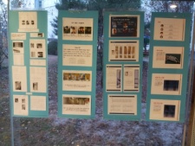
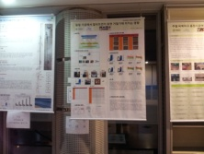
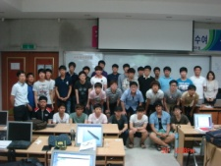
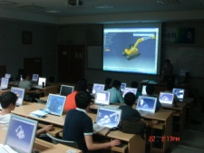
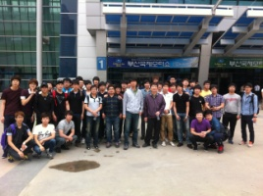
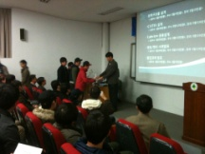
Ⅰ. 인력양성 사업단 사업개요
특성화 트랙 운영
산학연계 및 취업촉진 활동
건설기계·부품 트랙 대상자
현장실습
대구대학교 기계·자동차공학부 3·4학년
정규 트랙 운영 (17학점)
건설기계·부품기업 전일제파견 실습(정규교과)
지도사원의 지도하에 설계·생산 실습
건설기계·부품 정규교육 실시
Capstone Design (종합설계)
건설기계개론 등 3개 강좌
기계/자동차 설계프로젝트(1)(2) 2개 강좌
- 국내현장실습 1개 강좌
건설기계·부품 전공지식을 바탕으로
팀 단위 설계, 가공, 제작활동 수행
건설기계 ·부품 관련 산업 애로기술 도출 및
전문가 연계 해결
특성화 특별교육 실시
CAD/CAM/CAE 등 IT융합 설계교육
제어/자동화 등 부품설계교육
- 건설기계·부품 성능분석 교육
취업연계 활동
건설기계·부품 기업과의 교류회, 취업박람회 실시
직행 취업연계
건설기계부품 전문가 기초소양 교육
전시회, 기업체 견학
경진대회, 발표회 실시
Tel. 053)850-4763 Fax 053)850-4768
E-mail 33319@daegu.ac.kr

Slide 3

Ⅱ. 방학 중 특강 과제물 제출 안내
1. CATIA
⑴ 과제물
⑵ 과제물 제출기한
Tutorial A~D 따라 하기
모든 과제는 교재에 수록되어 있음.
2013.09.27(금) 까지
⑶ 과제물 제출방법
폴더 생성하여 제출 요망. (폴더명 “학번_이름”)
하위 폴더 ‘Tutorial ’폴더,‘CATIA Ex’폴더 구분 요망.
‘Tutorial’ 폴더의 경우, Tutorial A,B,C,D 폴더로 구분 할 것.
다 한 njd1308@hotmail.com 으로 메일 발송 바람. (메일 제목은“ CATIA 학번_이름”으로 할 것.)
⑷ 과제물 하는 방법
첨부파일 중 ‘ Tutorial base file’폴더는 Tutorial 과제 중 필요한 파일 임.
CATIA 과제는 첨부파일 중 ‘ CATIA 과제’ppt 참조 할 것.
첨부파일은 웹하드 및 학과홈페이지에 오늘(2013.09.16)중으로 게시할 예정.
idisk.daegu.ac.kr/main/login.php, ID:15005, PASS:aimcad, “건설기계특강과제”폴더
⑸ 유의사항
기존에 제출했던 학생 중 만일 위의 제출방법에 따라 제출하지 않은 학생은 수정 후 기한 내 제출 요망.

Slide 4
Ⅱ. 방학 중 특강 과제물 제출 안내
2. Hyperworks
⑴ 과제물
PPT & 동영상을 보고 과제 설명 및 따라 하기.
과제 : 첨부파일 중 ‘ 20130829_HM_capstone”.hm 파일을 해석 및 결과도출.
첨부파일은 학과홈페이지 및 웹하드에 오늘(2013.09.16)중으로 게시할 예정.
⑵ 과제물 제출기한
2013.09.27(금) 까지
⑶ 과제물 제출방법
폴더 생성하여 제출 요망. (폴더명 “학번_이름”)
폴더 안에 PPT보고서, 해석파일(압축 요망) 있어야 함.
보고서 작성 시 목록 순서는 ① Geometry & meshing 작업 ② property & Boundary condition 작업
③ Solving & result 확인 으로 할 것.
다 한 njd1308@hotmail.com 으로 메일 발송 바람. (메일 제목은“ Hyperworks 학번_이름”으로 할 것.)
⑷ 유의사항
기존에 제출했던 학생 중 만일 위의 제출방법에 따라 제출하지 않은 학생은 수정 후 기한 내 제출 요망.

Slide 5
Ⅲ. 각 전공대표 선출
기계/자동차 설계프로젝트(1)
건설기계부품 트랙 대표
전공 | 수업담당교수명 | 조 | 조장
기계 | 윤정환
 | 이동활
자동차 | 이덕영
 | 임학규
전공 | 대표 학생
기계
자동차

Slide 6
IV. 기타 안내
2013학년도 2학기 1차 간담회 실시
일시 : 2013. 9. 30(월) 건설기계개론 종료 후 그자리에서
참석자 : 김세호 교수, 금혜영 선생, 트랙이수 학생
내용
- 2013-2학기 트랙 진행내용 소개
- 추후 계획 소개
- Q&A
사업단 연락처 : Tel. 053)850-4763 Fax. 053)850-4768
E-mail 33319@daegu.ac.kr

